Slide 1
NYCU EEHPC開通帳號
Author : 陳旭祺
Date : 2025/02/19

Slide 2
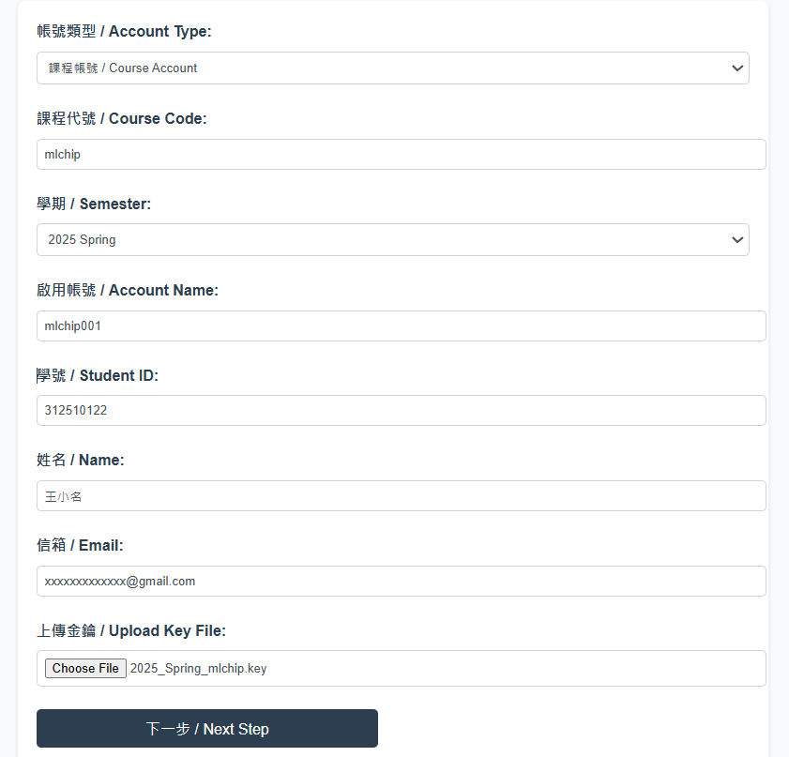
帳號開通系統 (限NYCU IP 連線)
進入 NYCU EEHPC 帳號開通系統,請開啟瀏覽器並輸入網址: http://ee20.si2.iee.nycu.edu.tw:6060/
帳號類型: 課程帳號
課程代號: mlchip
學期: 2025 Spring
啟用帳號: {mlchip001~mlchip150} 根據表單，找到自己的帳號
上傳金鑰: https://drive.google.com/file/d/1SPNOcp_a8uWZLKxkSdYO4UyYihxEVOlA/view?usp=sharing

Slide 3
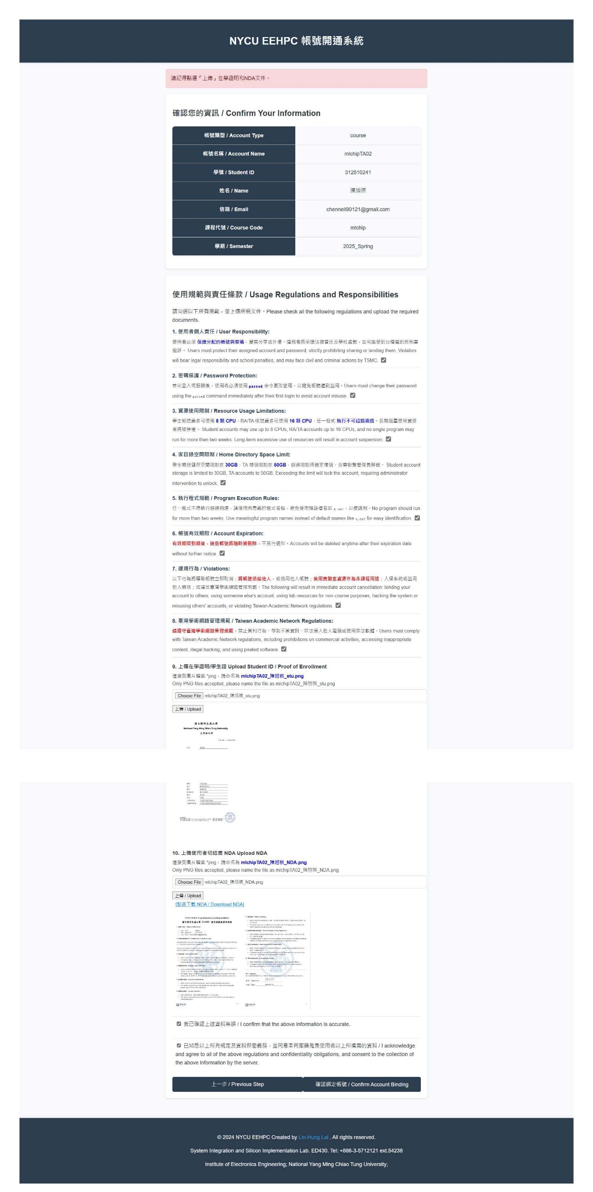
帳號開通系統 (限NYCU IP 連線)
請往下滑,仔細閱讀並勾選 1-8 條規定 「勾選代表同意遵守該條規定」。

Slide 4

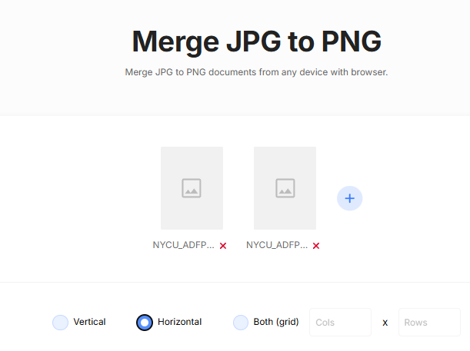
帳號開通系統 (限NYCU IP 連線)
上傳在學證明與 NDA 切結書。
陽交大學生: E3 -> 學籍成績管理系統 -> 在學證明單 -> 下載 -> 轉成PNG檔
他校學生: 拍攝學生證正反面(需含註冊章)後，截圖成 PNG。
NDA: 請點選 [點我下載 NDA]，紙本簽名或電子簽名
紙本簽名後拍照存成一張 PNG 圖片。
電子簽名後 -> PDF檔轉成2張圖檔 -> 合併2張圖檔為1張圖檔
更改檔案名稱 -> 點選選擇檔案 -> 上傳

Slide 5
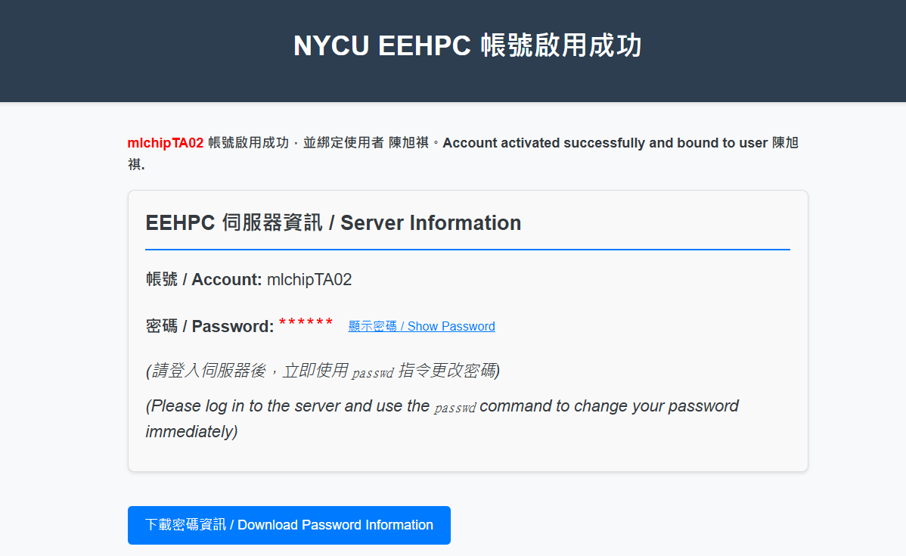
帳號開通系統 (限NYCU IP 連線)
出現此畫面代表啟用成功,點選「顯示密碼」來查看登入資訊。
避免忘記帳號密碼，務必點選「下載密碼資訊」。
務必登入伺服器完成密碼更改。

Slide 6
更多說明請參考網站
EEHPC 使用教學手冊.pdf

